Slide 1
栈空间分配

Slide 2
栈指针的移动过程
两个重要寄存器：sp(栈顶指针)，fp(栈帧指针)
存在函数调用时，fp移到了lr的位置，因此可以作为基址寄存器进行寻址。
不存在函数调用时，fp不进行移动，但这时栈顶指针不会因为函数的调用而改变，较为稳定，因此可以以栈顶指针作为基址从上往下进行栈分配。
当然，理论上来讲可以只使用sp进行栈分配，但是要困难很多。

Slide 3
存在函数调用时的分配策略
首先fp指向lr，往下used_reg.second.size()个单元都属于“其他被调用方保存寄存器”，需要预留位置。
从第used_reg.second.size()+1个单元开始，存储函数的参数。参数个数由fun->get_num_of_args()得到，当它超过4时多余的参数入栈。需要同时入arg_on_stack和stack_map，之前听说不用动stack_map，但发现这样不行(segmentation fault)。
fp上方首先是溢出到栈的寄存器，遍历_reg_map，对于每一个元素，如果->second->reg_num为-1，说明溢出，需要将其插入stack_map，并增加size

Slide 4
存在函数调用时的分配策略
然后是alloca进行分配的局部数组，依次检查函数内的每条指令，如果是数组分配，则得到大小、算出偏移后压栈，并增加size。
最后是临时寄存器和被调用方保存的寄存器，增加size预留位置即可。

Slide 5
不存在函数调用时的分配策略
从栈顶开始，从上往下：
首先判断是否需要分配临时寄存器，如果需要，则预留size
分配局部变量占用的栈和溢出到栈的寄存器（这两者顺序无所谓）
预留被调用方保存的寄存器，之后的栈分配都应加上相应的偏移
分配函数参数，靠近栈顶的应该是第五个参数

Slide 6
实验的主要难点
对栈分配机制的理解：主要是基址寄存器的选择
在存在寄存器溢出到栈的情况时失败——即使没有函数调用也要保存临时寄存器！这个寄存器是sp。

Slide 7
代码示例
int testParam16(int a0, int a1, int a2, int a3, int a4, int a5, int a6, int a7, int a8, int a9, int a10, int a11, int a12, int a13, int a14, int a15) { return a0 + a1 + a2 + a3 + a4 + a5 + a6 + a7 - a8 + a9 + a10 + a11 + a12 + a13 + a14 + a15; } int main() { int a0; int a1; int a2; int a3; int a4; int a5; int a6; int a7; int a8; int a9; int a10; int a11; int a12; int a13; int a14; int a15; a0 = 0; a1 = 1; a2 = 2; a3 = 3; a4 = 4; a5 = 5; a6 = 6; a7 = 7; a8 = 8; a9 = 9; a10 = 0; a11 = 1; a12 = 2; a13 = 3; a14 = 4; a15 = 5; a0 = testParam16(a0, a1, a2, a3, a4, a5, a6, a7, a8, a9, a10, a11, a12, a13, a14, a15); putint(a0); return 0; }

Slide 8
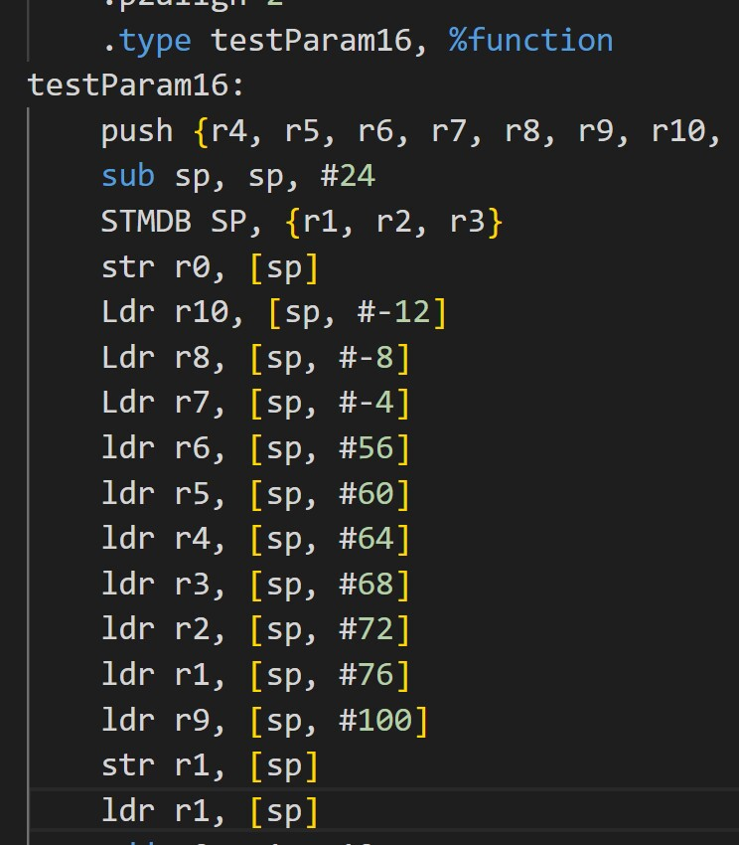
一部分的汇编
Str r1,[sp]得知sp是临时寄存器，
但由于没有为其分配空间，在开头的str r0, [sp]错误地把sp分配给了r0

